Slide 1
DIRETORIA DE PLANEJAMENTO E GESTÃO DA SAÚDE Coordenadoria de Projetos e Economia da Saúde
Demonstrativo da Execução Orçamentária e Financeira
Saúde Consolidado UG 305599
Fundo Estadual de Saúde
Análise para o Relatório de Gestão
2º Quadrimestre de 2014
Palmas-TO, 15 de setembro de 2014

Slide 2
Luiz Antonio da Silva Ferreira
Secretário de Saúde do Estado do Tocantins
Maria Luiza Salazar Freire
Diretora de Planejamento e Gestão da Saúde
Luiza Regina Dias Noleto
Coordenadora de Projetos e Economia da Saúde
Marques André Queiroz Rocha
Supervisor do Núcleo de Economia da Saúde
Contatos:
Telefones: (63) 3218-3265 / 1737 / 2806
e-mail: diretoriadeprojetos.to@gmail.com
economiadasaude.to@gmail.com

Slide 3
Demonstrativo da Execução Orçamentária e Financeira
Fundo Estadual de Saúde UG 305599
Análise para o Relatório de Gestão de 2014
2º Quadrimestre
Programa: Saúde Direito do Cidadão

Slide 4
Execução Orçamentária e Financeira - Saúde Consolidado UG 305599 - Janeiro a Agosto de 2014
Programa: Saúde Direito do Cidadão - Resumo Geral
SIAFEM/ SIAB0314: Progfonte - Ano 2014 - em 15/09/2014 - 16:55:59

Slide 5
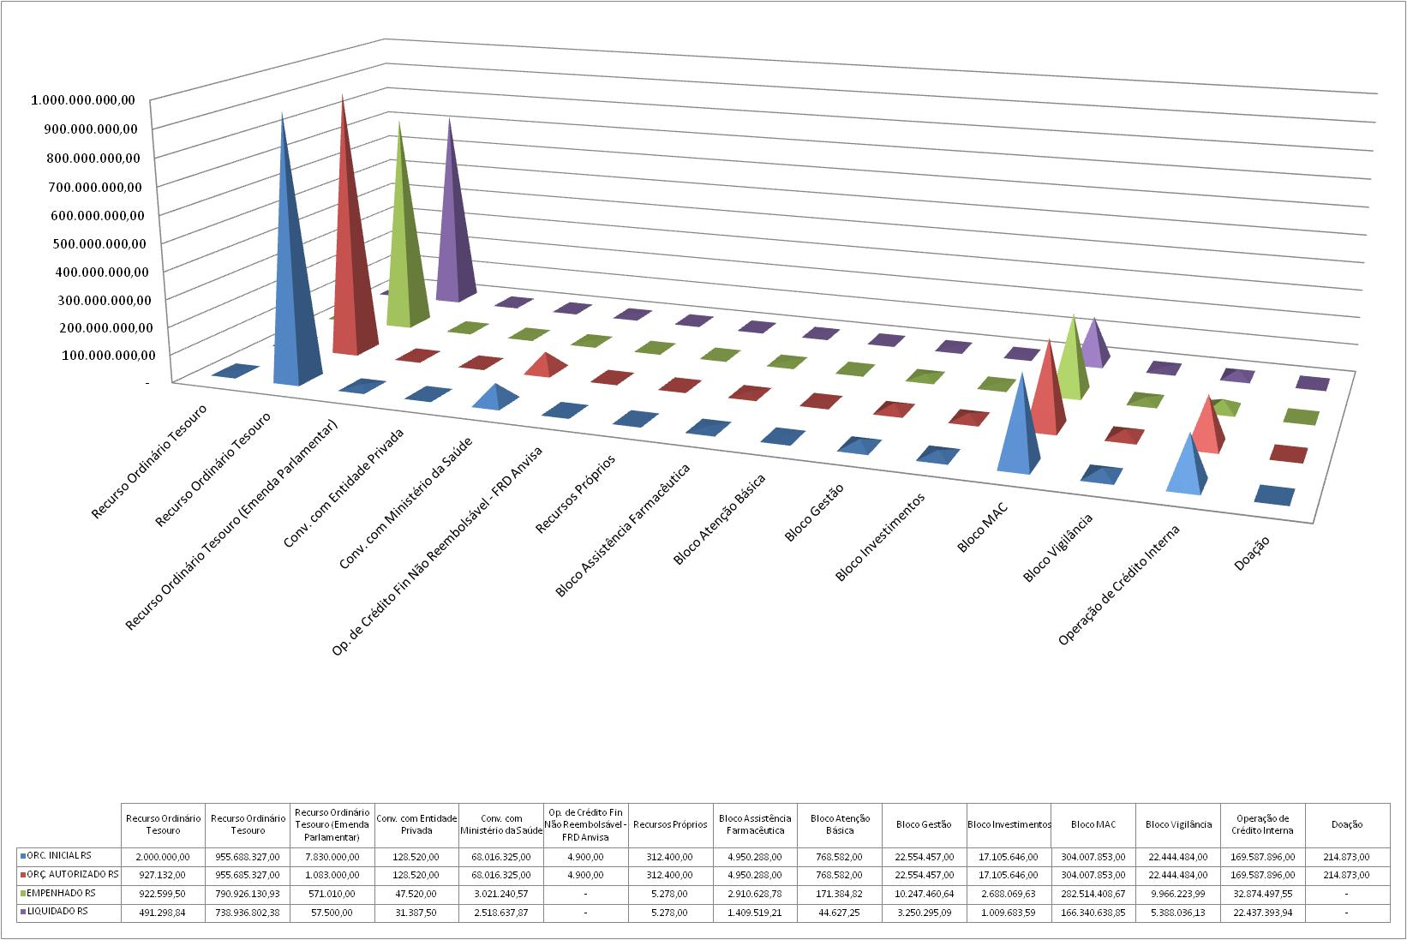
Execução Orçamentária e Financeira - Saúde Consolidado UG 305599 - Janeiro a Agosto de 2014
Resumo Geral por Fonte de Recurso
Fonte: SIAFEM/ SIAR0048 - Anexo 11 - Resumo por Fonte de Recursos - Ano 2014 - em 15/09/2014 - 17:00:20

Slide 6
Execução Orçamentária e Financeira - Saúde Consolidado UG 305599 - Janeiro a Agosto de 2014
Resumo Geral por Grupo de Despesa e Fonte de Recurso
Fonte: SIAFEM/ SIAB0077: Relorc - Ano 2014 - em 15/09/2014 - 16:55:59

Slide 7
Execução Orçamentária e Financeira - Saúde Consolidado UG 305599 - Janeiro a Agosto de 2014
Objetivos do Programa Saúde Direito do Cidadão
Fonte: SIAFEM/ SIAB0314: Progfonte - Ano 2014 - em 15/09/2014 - 16:55:59

Slide 8
Demonstrativo da Execução Orçamentária e Financeira
Saúde Consolidado UG 305599
Fundo Estadual de Saúde
Análise para o Relatório de Gestão do 2º Quadrimestre de 2014
Análise dos Objetivos do Programa Saúde Direito do Cidadão
Divulgação das Ações de Saúde
Atenção Primária
Qualidade do Sangue
Atenção Especializada
Saúde Mental
Vigilância em Saúde
Processos Educacionais
Assistência Farmacêutica
Diminuição das Doenças Tropicais
Gestão Estratégica
Mulher e Criança
Apoio Administrativo

Slide 9
Execução Orçamentária e Financeira – Saúde Consolidado UG 305599
Programa: Saúde Direito do Cidadão – Objetivo: Atenção Especializada
Janeiro a Agosto de 2014
Fonte: SIAFEM/ SIAB0314: Progfonte - Ano 2014 - em 15/09/2014 - 16:55:59

Slide 10
Execução Orçamentária e Financeira – Saúde Consolidado UG 305599
Programa: Saúde Direito do Cidadão – Objetivo: Apoio Administrativo
Janeiro a Agosto de 2014
Fonte: SIAFEM/ SIAB0314: Progfonte - Ano 2014 - em 15/09/2014 - 16:55:59

Slide 11
Execução Orçamentária e Financeira – Saúde Consolidado UG 305599
Programa: Saúde Direito do Cidadão – Objetivo: Vigilância em Saúde
Janeiro a Agosto de 2014
Fonte: SIAFEM/ SIAB0314: Progfonte - Ano 2014 - em 15/09/2014 - 16:55:59

Slide 12
Execução Orçamentária e Financeira – Saúde Consolidado UG 305599
Programa: Saúde Direito do Cidadão – Objetivo: Qualidade do Sangue
Janeiro a Agosto de 2014
Fonte: SIAFEM/ SIAB0314: Progfonte - Ano 2014 - em 15/09/2014 - 16:55:59

Slide 13
Execução Orçamentária e Financeira – Saúde Consolidado UG 305599
Programa: Saúde Direito do Cidadão – Objetivo: Atenção Primária
Janeiro a Agosto de 2014
Fonte: SIAFEM/ SIAB0314: Progfonte - Ano 2014 - em 15/09/2014 - 16:55:59

Slide 14
Execução Orçamentária e Financeira – Saúde Consolidado UG 305599
Programa: Saúde Direito do Cidadão – Objetivo: Assistência Farmacêutica
Janeiro a Agosto de 2014
Fonte: SIAFEM/ SIAB0314: Progfonte - Ano 2014 - em 15/09/2014 - 16:55:59

Slide 15
Execução Orçamentária e Financeira – Saúde Consolidado UG 305599
Programa: Saúde Direito do Cidadão – Objetivo: Processos Educacionais
Janeiro a Agosto de 2014
Fonte: SIAFEM/ SIAB0314: Progfonte - Ano 2014 - em 15/09/2014 - 16:55:59

Slide 16
Execução Orçamentária e Financeira – Saúde Consolidado UG 305599
Programa: Saúde Direito do Cidadão – Objetivo: Gestão Estratégica
Janeiro a Agosto de 2014
Fonte: SIAFEM/ SIAB0314: Progfonte - Ano 2014 - em 15/09/2014 - 16:55:59

Slide 17
Execução Orçamentária e Financeira – Saúde Consolidado UG 305599
Programa: Saúde Direito do Cidadão – Objetivo: Saúde Mental
Janeiro a Agosto de 2014
Fonte: SIAFEM/ SIAB0314: Progfonte - Ano 2014 - em 15/09/2014 - 16:55:59

Slide 18
Execução Orçamentária e Financeira – Saúde Consolidado UG 305599
Programa: Saúde Direito do Cidadão – Objetivo: Diminuição das Doenças Tropicais
Janeiro a Agosto de 2014
Fonte: SIAFEM/ SIAB0314: Progfonte - Ano 2014 - em 15/09/2014 - 16:55:59

Slide 19
Execução Orçamentária e Financeira – Saúde Consolidado UG 305599
Programa: Saúde Direito do Cidadão – Objetivo: Promover o Planejamento e Execução da Política de Comunicação
Fonte: SIAFEM/ SIAB0314: Progfonte - Ano 2014 - em 15/09/2014 - 16:55:59

Slide 20
Execução Orçamentária e Financeira – Saúde Consolidado UG 305599
Programa: Saúde Direito do Cidadão – Objetivo: Mulher e Criança
Janeiro a Agosto de 2014
Fonte: SIAFEM/ SIAB0314: Progfonte - Ano 2014 - em 15/09/2014 - 16:55:59

Slide 21
Demonstrativo da Execução Orçamentária e Financeira
Saúde Consolidado UG 305599
Fundo Estadual de Saúde
Análise para o Relatório de Gestão do 2º Quadrimestre de 2014
Análise das Ações Orçamentárias
Ações da Programação Anual de Saúde

Slide 22
Execução Orçamentária e Financeira - Saúde Consolidado UG 305599
Ações do Objetivo: Atenção Especializada - Janeiro a Agosto de 2014
Fonte: SIAFEM/ SIAB0314: Progfonte - Ano 2014 - em 15/09/2014 - 16:55:59

Slide 23
Execução Orçamentária e Financeira - Saúde Consolidado UG 305599
Ações do Objetivo: Apoio Administrativo - Janeiro a Agosto de 2014
Fonte: SIAFEM/ SIAB0314: Progfonte - Ano 2014 - em 15/09/2014 - 16:55:59

Slide 24
Execução Orçamentária e Financeira - Saúde Consolidado UG 305599
Ações do Objetivo: Vigilância em Saúde - Janeiro a Agosto de 2014
Fonte: SIAFEM/ SIAB0314: Progfonte - Ano 2014 - em 15/09/2014 - 16:55:59

Slide 25
Execução Orçamentária e Financeira - Saúde Consolidado UG 305599
Ações do Objetivo: Qualidade do Sangue - Janeiro a Agosto de 2014
Fonte: SIAFEM/ SIAB0314: Progfonte - Ano 2014 - em 15/09/2014 - 16:55:59

Slide 26
Execução Orçamentária e Financeira - Saúde Consolidado UG 305599
Ações do Objetivo: Atenção Primária - Janeiro a Agosto de 2014
Fonte: SIAFEM/ SIAB0314: Progfonte - Ano 2014 - em 15/09/2014 - 16:55:59

Slide 27
Execução Orçamentária e Financeira - Saúde Consolidado UG 305599
Ações do Objetivo: Assistência Farmacêutica - Janeiro a Agosto de 2014
Fonte: SIAFEM/ SIAB0314: Progfonte - Ano 2014 - em 15/09/2014 - 16:55:59

Slide 28
Execução Orçamentária e Financeira - Saúde Consolidado UG 305599
Ações do Objetivo: Processos Educacionais - Janeiro a Agosto de 2014
Fonte: SIAFEM/ SIAB0314: Progfonte - Ano 2014 - em 15/09/2014 - 16:55:59

Slide 29
Execução Orçamentária e Financeira - Saúde Consolidado UG 305599
Ações do Objetivo: Gestão Estratégica - Janeiro a Agosto de 2014
Fonte: SIAFEM/ SIAB0314: Progfonte - Ano 2014 - em 15/09/2014 - 16:55:59

Slide 30
Execução Orçamentária e Financeira - Saúde Consolidado UG 305599
Ações do Objetivo: Saúde Mental - Janeiro a Agosto de 2014
Fonte: SIAFEM/ SIAB0314: Progfonte - Ano 2014 - em 15/09/2014 - 16:55:59

Slide 31
Execução Orçamentária e Financeira - Saúde Consolidado UG 305599
Ações do Objetivo: Diminuição das Doenças Tropicais - Janeiro a Agosto de 2014
Fonte: SIAFEM/ SIAB0314: Progfonte - Ano 2014 - em 15/09/2014 - 16:55:59

Slide 32
Execução Orçamentária e Financeira - Saúde Consolidado UG 305599
Ações do Objetivo: Divulgação das Ações de Saúde - Janeiro a Agosto de 2014
Fonte: SIAFEM/ SIAB0314: Progfonte - Ano 2014 - em 15/09/2014 - 16:55:59

Slide 33
Execução Orçamentária e Financeira - Saúde Consolidado UG 305599
Ações do Objetivo: Mulher e Criança - Janeiro a Agosto de 2014
Fonte: SIAFEM/ SIAB0314: Progfonte - Ano 2014 - em 15/09/2014 - 16:55:59

Slide 34
Execução Orçamentária e Financeira - Saúde Consolidado UG 305599 - Janeiro a Agosto de 2014
Resumo Geral por Fonte de Recurso

Slide 35
Execução Orçamentária e Financeira - Saúde Consolidado UG 305599 - Janeiro a Agosto de 2014
Resumo Geral por Grupo de Despesa e Fonte

Slide 36
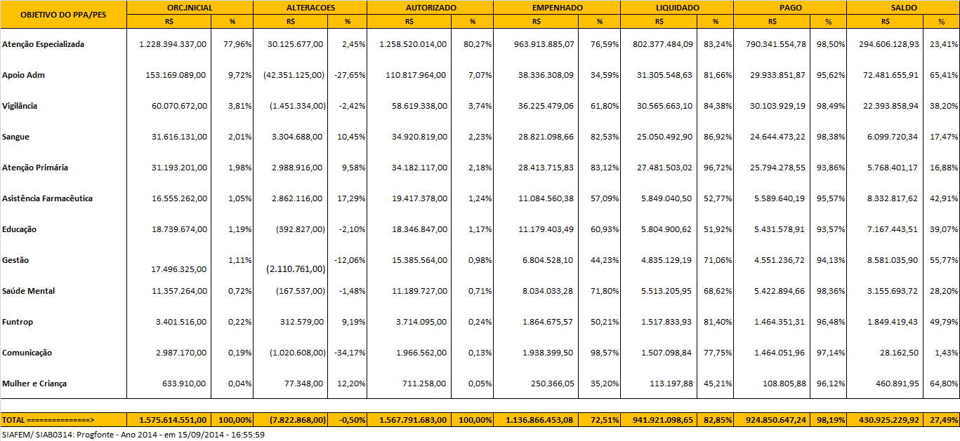
Execução Orçamentária e Financeira - Saúde Consolidado UG 305599 – Janeiro a Agosto de 2014
Objetivos do Programa Saúde Direito do Cidadão

Slide 37
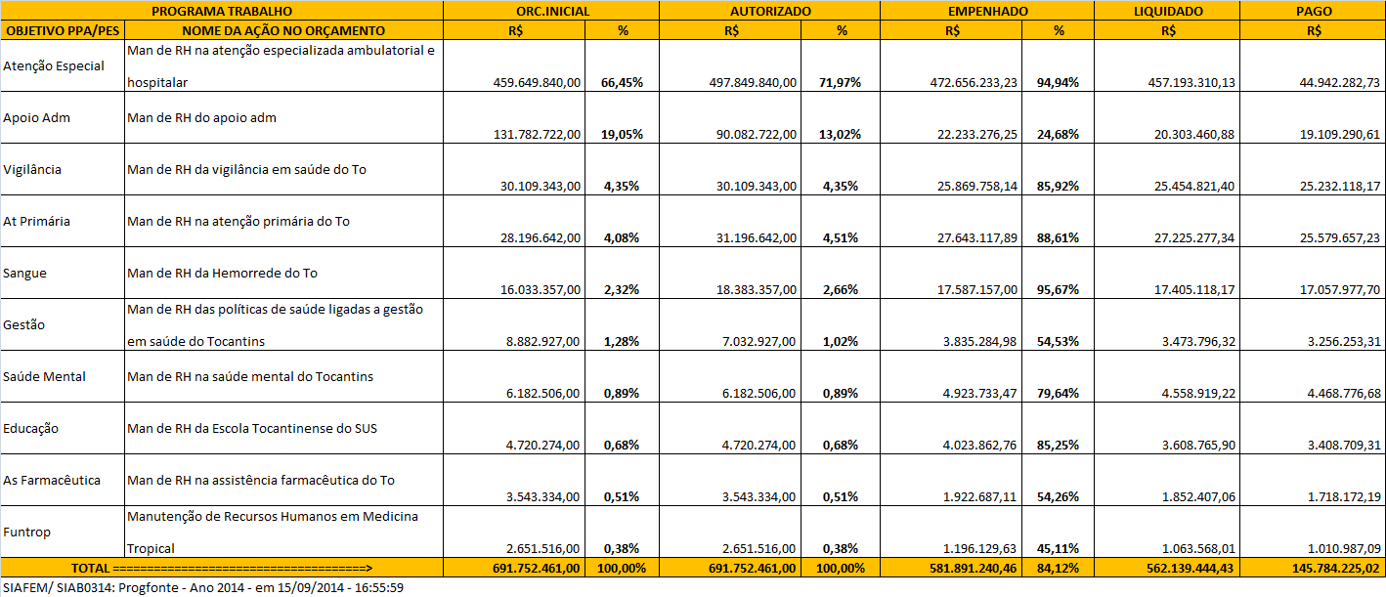
Execução Orçamentária e Financeira - Saúde Consolidado UG 305599 – Janeiro a Agosto de 2014 - Pessoal e Encargos

